Slide 1
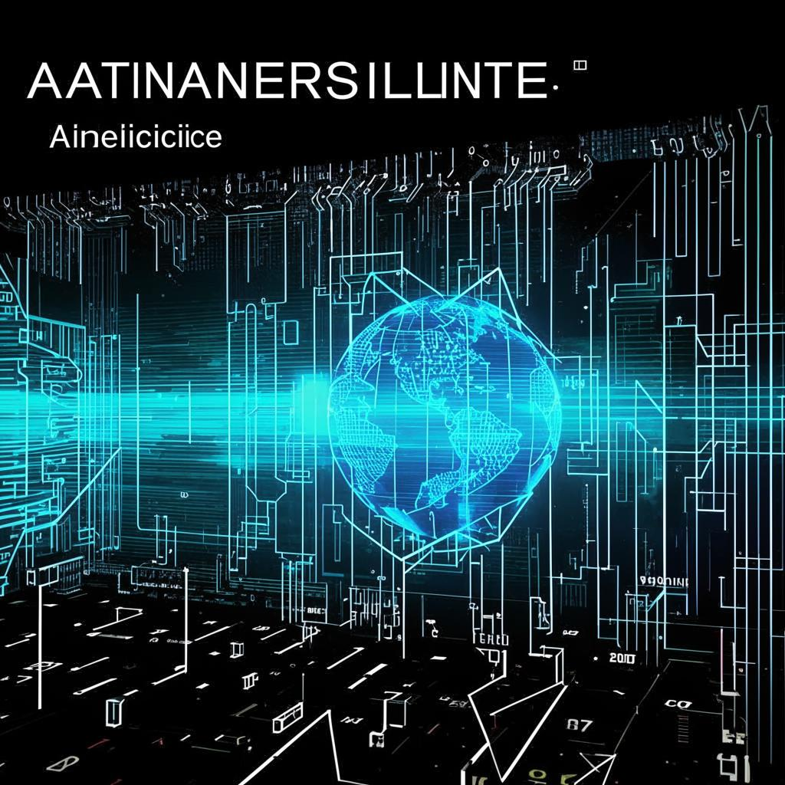
Вебинар Искусственный интелект
международные практики и применение
Узнать подробнее

Slide 2
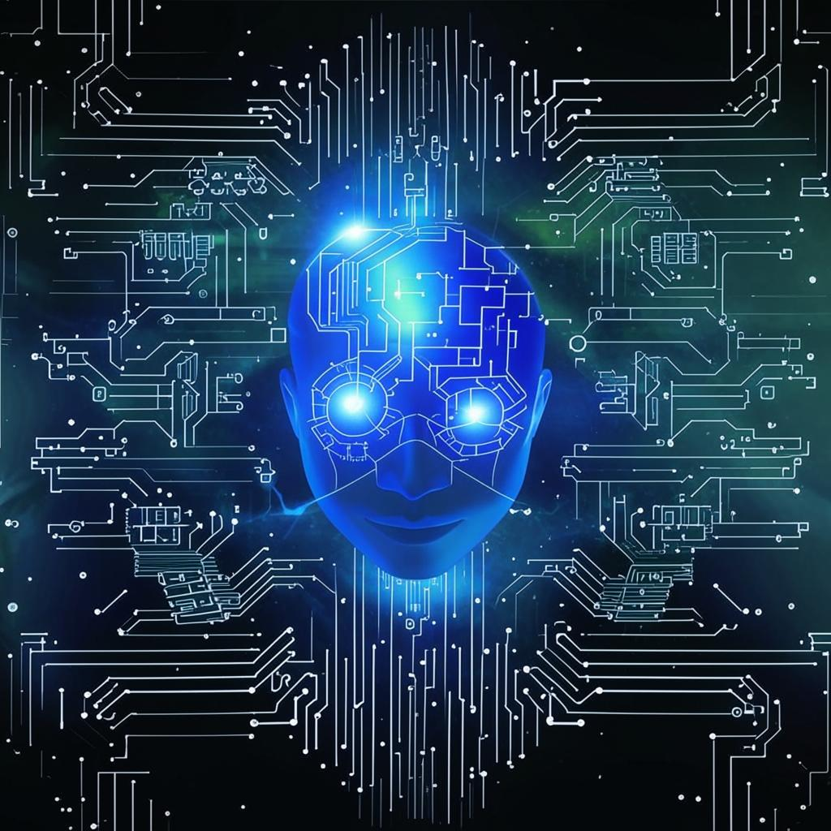
Вебинар Искусственный интелект
международные практики и применение
Подробнее

Slide 3
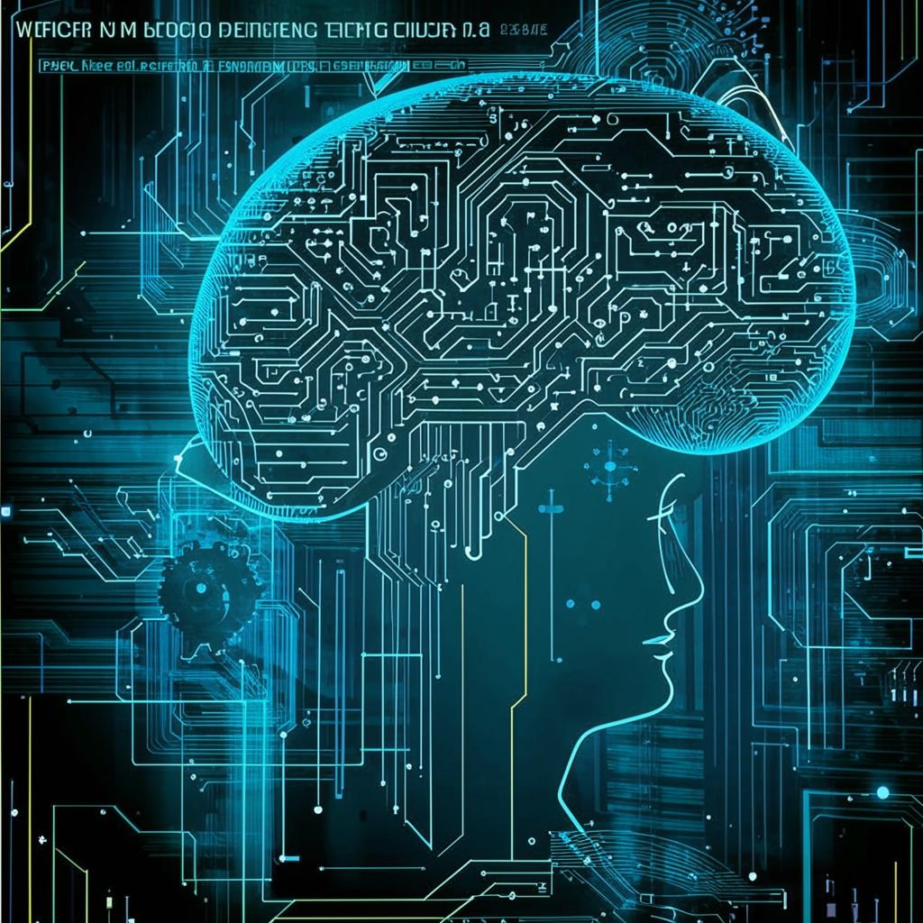
Вебинар Искусственный интелект: международные практики и применение.
Узнать подробнее

